Slide 1
ФЕДЕРАЛЬНОЕ ГОСУДАРСТВЕННОЕ БЮДЖЕТНОЕ ОБРАЗОВАТЕЛЬНОЕ УЧРЕЖДЕНИЕ ВЫСШЕГО ОБРАЗОВАНИЯ
«КРАСНОЯРСКИЙ ГОСУДАРСТВЕННЫЙ МЕДИЦИНСКИЙ УНИВЕРСИТЕТ ИМЕНИ ПРОФЕССОРА В.Ф. ВОЙНО-ЯСЕНЕЦКОГО»
МИНИСТЕРСТВА ЗДРАВООХРАНЕНИЯ РОССИЙСКОЙ ФЕДЕРАЦИИ
Анализ маркетингового исследования внешних потребителей
Совет по качеству от 04.06.2024 Ткаченко Оксана Владимировна

Slide 2
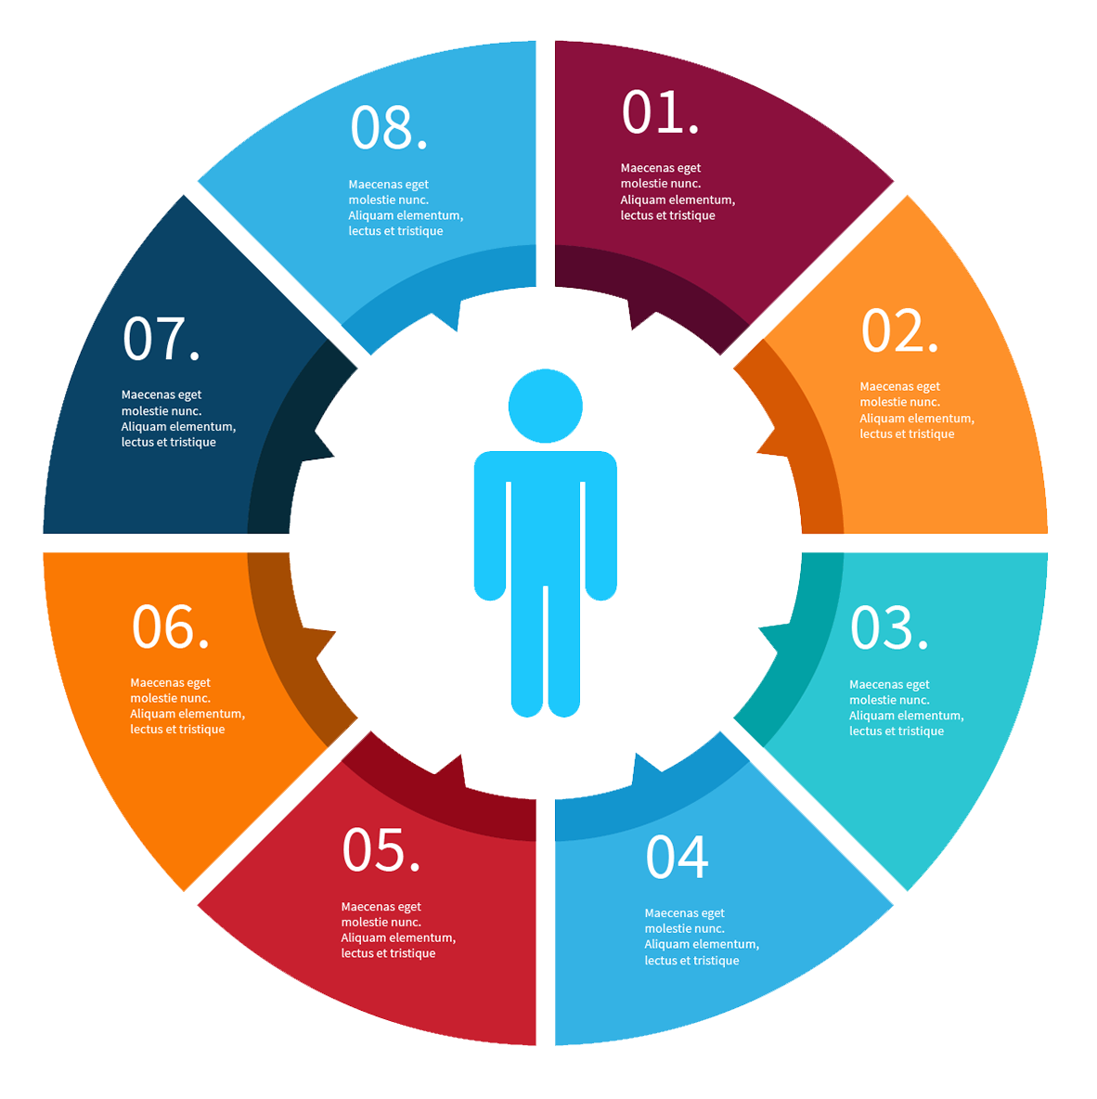
Анализ маркетингового исследования внешних потребителей
2
Маркетинговые исследования как инструмент планирования

Slide 3
Анализ маркетингового исследования внешних потребителей
3
Оценка удовлетворённости работодателей качеством подготовки специалистов
Раздел А «ОЦЕНКА УДОВЛЕТВОРЕННОСТИ КАЧЕСТВОМ ПОДГОТОВКИ ВЫПУСКНИКОВ»
Раздел Б «МНЕНИЕ РАБОТОДАТЕЛЯ О КАЧЕСТВЕ ПОДГОТОВКИ ВЫПУСКНИКОВ»
Раздел В «ИНФОРМАЦИЯ О РАБОТОДАТЕЛЕ»

Slide 4
Анализ маркетингового исследования внешних потребителей
4
Раздел А «Оценка удовлетворенности качеством подготовки выпускников»
Интервалы % | Уровень удовлетворенности качеством подготовки выпускников | Интервалы (баллы)
0 ≤ n < 20 | очень низкий (абсолютная неудовлетворенность) | 0 ≤ n < 1
20 ≤ n < 40 | низкий | 1 ≤ n < 2
40 ≤ n < 60 | удовлетворительный | 2 ≤ n < 3
60 ≤ n < 80 | хороший | 3 ≤ n < 4
80 ≤ n < 100 | максимальный (абсолютная удовлетворенность) | 4 ≤ n ≤5

Slide 5
Анализ маркетингового исследования внешних потребителей
5
Раздел Б «Мнение работодателя о качестве подготовки выпускников»

Slide 6
Анализ маркетингового исследования внешних потребителей
6
Раздел В «Информация о работодателе»
Название ЛПУ | Трудоустройство, 5 лет | Обучение в ординатуре, выпуск 2022 | Обучение в ординатуре, выпуск 2023
КГАУЗ КГСП №3 | 5 | 2 | -
КГБУЗ ККЦОМД №2 | 7 | - | 4
КГБУЗ КГСП №4 | 4 | - | 1
КГБУЗ КГДБ №8 | 100 | 1 | -
КГБУЗ КГП№4 | 50 | - | 1
КГБУЗ КССМП | 8 | - | 3
КГБУЗ ККГВВ | 8 | - | 2
КГБУЗ Дивногорская МБ | 20 | - | 1
КГБУЗ ККМИАЦ | 6 | - | -
КГБУЗ КККВД1 | 11 | - | 2
КГБУЗ Тасеевская РБ | 5 | - | -
КГБУЗ КМРД2 | 11 | - | -
КГБУЗ Березовская РБ | 30 | - | 2
КГБУЗ КМБ № 3 | 35 | - | 3
КГБУЗ Курагинская РБ | 12 | - | 1
КГБУЗ Ачинская МРБ | 11 | - | 2
КГБУЗ Идринская РБ | 3 | - | 1
КГБУЗ Рыбинская РБ | 9 | - | -
КГБУЗ КККЦОМД | 30 | 3 | 9
КГБУЗ Енисейская РБ | 35 | - | -
КГБУЗ КМП № 5 | 44 | - | -
КГБУЗ Кежемская РБ | 4 | - | 2
КГБУЗ Шушенская РБ | 8 | 2 | 2
Название ЛПУ | Трудоустройство, 5 лет | Обучение в ординатуре, выпуск 2022 | Обучение в ординатуре, выпуск 2023
КГБУЗ КМРД №1 | 23 | 5 | -
КГБУЗ Ирбейская РБ | 5 | - | 1
КГБУЗ КГП№7 | 17 | - | 2
КГБУЗ Минусинская МБ | 10 | - | 10
КГБУЗ КГДП № 4 | 20 | - | 5
КГБУЗ Бородинская ГБ | 4 | - | 1
КГБУЗ КККОД им. А.И. Крыжановского | 98 | - | 14
КГБУЗ КМДКБ№5 | 25 | - | 3
КГБУЗ Боготольская МБ | 6 | - | -
КГБУЗ ККВФД | 4 | - | 1
КГАУЗ КГСП №8 | 3 | - | -
КГБУЗ Нижнеингашская РБ | 6 | - | -
КГБУЗ КМРД №5 | 8 | - | -
КГБУЗ Козульская РБ | 4 | - | 3
КГБУЗ Каратузская РБ | 8 | - | 3
КГБУЗ Лесосибирская МБ | 19 | - | 1
КГБУЗ ККБСМЭ | 6 | 4 | 7
КГБУЗ КМКБ № 4 | 46 | 6 | -
КГБУЗ КМДКБ№1 | 30 | - | 2
КГБУЗ Емельяновская РБ | 8 | 1 | -
КГБУЗ КГДП № 2 | 35 | - | 2
КГБУЗ ККБ 2 | 10 | - | 4
ФГБУ ФСНКЦ ФМБА России КБ№42 | 20 | - | 1

Slide 7
Анализ маркетингового исследования внешних потребителей
7
Раздел В «Информация о работодателе»
Потребность во врачах-специалистах
Специальность | К концу 2024 года | На ближайшие 5 лет
Терапия | 21 | 20
Анестезиология и реаниматология | 25 | 28
Неврология | 24 | 28
Хирургия | 23 | 22
Акушерство и гинекология | 23 | 25
Педиатрия | 22 | 49
Оториноларингология | 18 | 21
Офтальмология | 26 | 31
Травматология и ортопедия | 13 | 13
Стоматология терапевтическая | 17 | 17
Клиническая лабораторная диагностика | 8 | 8
Кардиология | 12 | 18
Общая врачебная практика (семейная медицина) | 9 | 11
Инфекционные болезни | 10 | 12
Эндокринология | 7 | 9
Урология | 9 | 9
Дерматовенерология | 9 | 10
Рентгенология | 2 | 3
Ультразвуковая диагностика | 2 | 3
Судебно-медицинская экспертиза | 2 | 3
Неонатология | 2 | 5
Детская хирургия | 3 | 5

Slide 8
Анализ маркетингового исследования внешних потребителей
8
Какие дополнительные социальные гарантии предоставляет Ваше ЛПУ молодым врачам-специалистам?
Выплаты молодому специалисту в течение 3 лет
Частичное или полное возмещение расходов на оплату содержания детей в дошкольных учреждениях
Программа "Земский доктор"
Единовременная выплата при трудоустройстве
Компенсационные выплаты, с целью возмещения расходов на транспорт
Санаторно-курортное оздоровление
Дополнительные выплаты молодым специалистам
Выплаты специалисту, впервые окончившему одну из образовательных организаций высшего или среднего профессионального образования
Единовременное пособие в размере двух должностных окладов на работника(и единовременное пособие на каждого пребывающего с ним члена его семьи в размере половины должностного оклада)
Льготный проезд 1 раз в два года
Полный соц. пакет
Раздел В «Информация о работодателе»

Slide 9
Анализ маркетингового исследования внешних потребителей
9
Предложения по совершенствованию качества подготовки специалистов:
совершенствование практико-ориентированного обучения (в части клинического мышления и коммуникативных навыков);
увеличение доли использования симуляционных технологий и оборудования (отработка действий в неотложных, нестандартных ситуациях);
привлечение работодателей к участию в образовательном процессе обучающихся/курсантов;
участие работодателей в мероприятиях Университета по карьерной маршрутизации обучающихся.

Slide 10
Анализ маркетингового исследования внешних потребителей
10
Спасибо за внимание!

